Slide 1
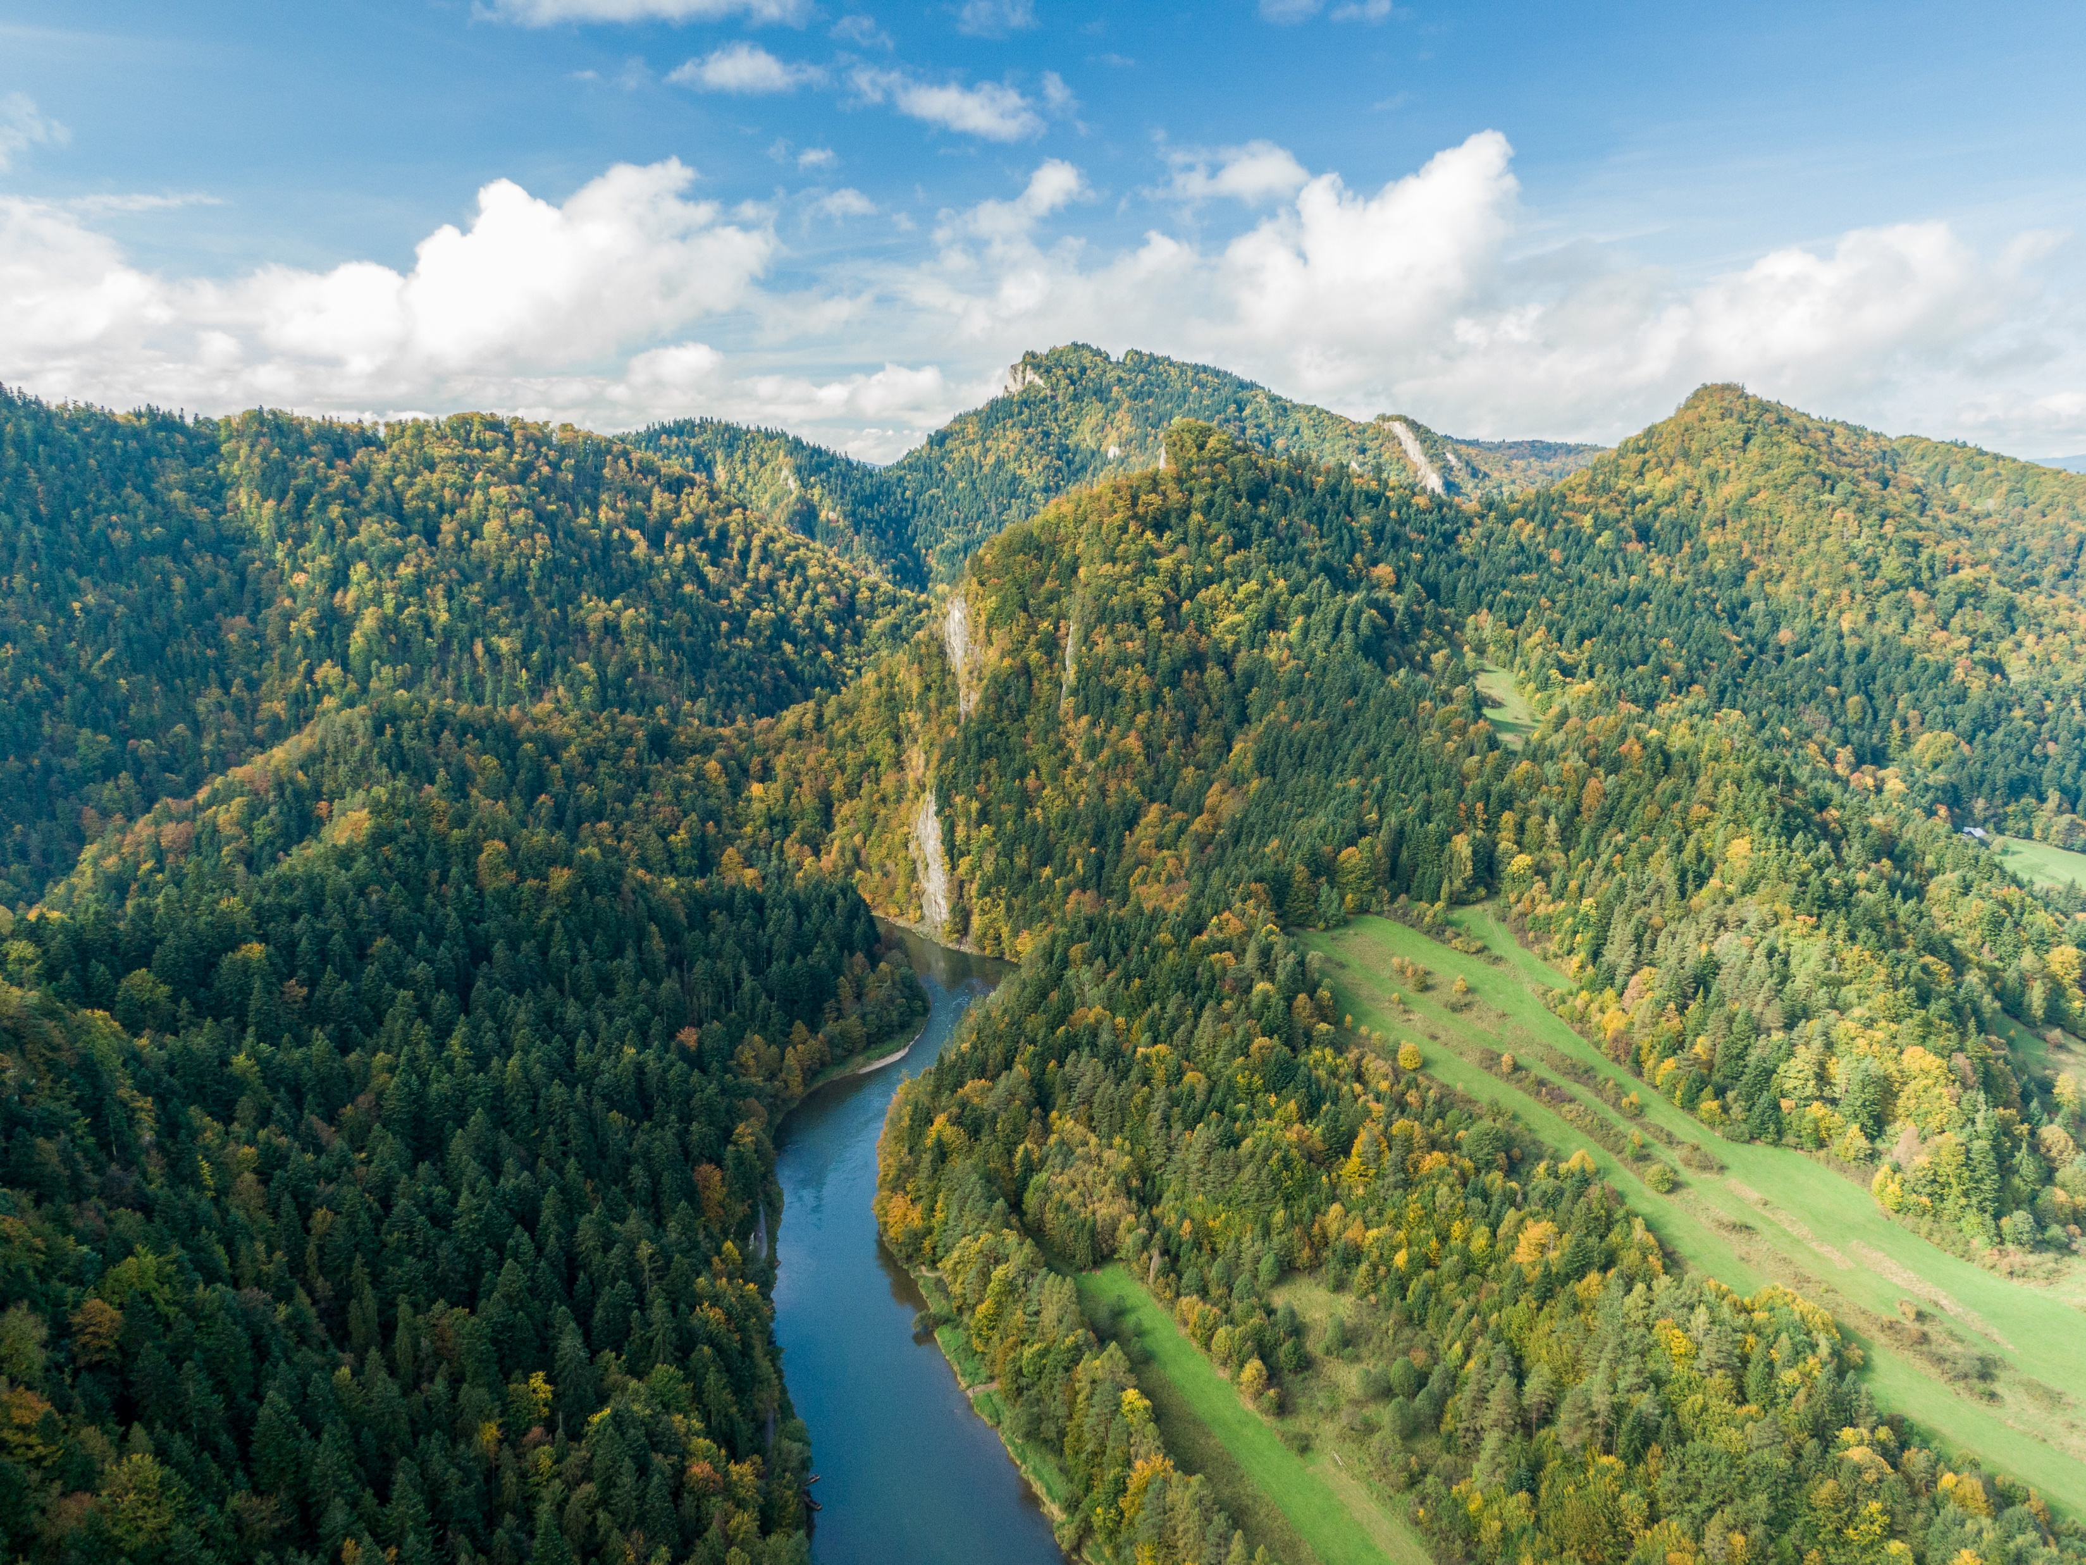
LOKALNA GRUPA DZIAŁANIA
GORCE – PIENINY

Slide 2

WARSZTAT REFLEKSYJNY
WSTĘPEM DO PODSUMOWANIA DZIAŁAŃ W 2022 ROKU
Lokalnej Grupy Działania Gorce Pieniny
Instytucja Zarządzająca Programem Rozwoju Obszarów Wiejskich na lata 2014-2020 Ministerstwo Rolnictwa i Rozwoju Wsi.

Slide 3
Program warsztatu refleksyjnego:
Rozpoczęcie warsztatu i przywitanie uczestników.
Dyskusja z uczestnikami spotkania w oparciu o pytania:
Czy realizacja finansowa i rzeczowa LSR przebiegała zgodnie z planem i można ją uznać za zadowalającą?
W jakim stopniu jakość składanych projektów wybieranych we wszystkich obszarach tematycznych wpływa na osiąganie wskaźników w zaplanowanym czasie?
W jakim stopniu stosowane kryteria wyboru projektów spełniają swoją rolę?
W jakim stopniu wybierane projekty realizowane w ramach LSR przyczyniają się do osiągnięcia celów LSR i w jakim stopniu przyczyniają się do odpowiadania na potrzeby społeczności z obszaru LGD?
Czy przyjęty system wskaźników dostarcza wszystkie potrzebne informacje niezbędne do określenia skuteczności interwencyjnej strategii?
Czy procedury naboru wyboru i realizacji projektów są przyjazne dla beneficjentów?
Jaka jest skuteczność działania biura LGD (działań animacyjnych, informacyjno-promocyjnych, doradczych)?
Jakie zmiany należy wprowadzić w działaniach LGD, by skuteczniej realizowała cele LSR?
Inne zagadnienia związane z procesem realizacji LSR.
Sposób wykorzystania rekomendacji.
Podsumowanie spotkania.

Slide 4
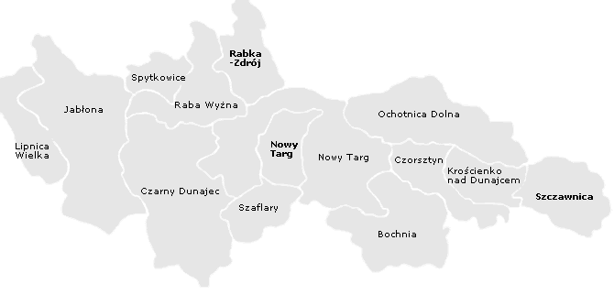
Obszar LGD
Obszar LGD Gorce Pieniny, który objęty jest Strategią rozwoju lokalnego kierowanego przez społeczność, tworzą 4 gmin powiatu nowotarskiego:
Ochotnica Dolna,
Krościenko nad Dunajcem,
Miasto i Gmina
Czorsztyn
1. Ochotnica Dolna
2. Krościenko nad Dunajcem
3. Miasto i Gmina Szczawnic
4. Czorsztyn

Slide 5
Strategia Rozwoju Lokalnego
Kierowanego przez Społeczność
na lata 2016 – 2023
Prace nad dokumentem rozpoczęły się we wrześniu 2015 roku
W procesie pisania strategii wzięło udział 388 osób a w badaniach ankietowych udział wzięło 390 respondentów
Zatwierdzona ona została w dniu 23 sierpnia 2022 r. i stanowi Załącznik do uchwały nr XII/1/2022 Zarządu Stowarzyszenia Lokalna Grupa Działania „Gorce – Pieniny” z dnia 23 sierpnia 2022r

Slide 6
Przedsięwzięcia ujęte w SRL, realizowane za pośrednictwem wdrażanych projektów:
CEL OGÓLNY 1
TOŻSAMOŚĆ REGIONALNA PODSTAWĄ ROZWOJU PRZEDSIĘBIORCZOŚCI I TURYSTYKI
CELE SZCZEGÓŁOWE:
1.1 Wykorzystanie dziedzictwa kulturowego i naturalnego Gorców i Pienin do rozwoju przedsiębiorczości i turystyki
Przedsięwzięcia:
1.1.1 Infrastruktura turystyczna, rekreacyjna i/lub kulturowa wykorzystująca zasoby obszaru LGD
1.1.2 Tworzenie lub rozwój atrakcyjnych produktów turystycznych wykorzystujących zasoby kulturowe i/lub naturalne obszaru LGD w tym produktów innowacyjnych
1.1.3 Wykorzystanie do rozwoju turystyki zasobów dziedzictwa kulturowego i/lub naturalnego obszaru LGD
1.1.4 Spójne działania marketingowe na rzecz regionu
1.1.5 Dziedzictwo kulturowe i naturalne ostoją Gorców i Pienin
1.1.6 Podejmowanie działalności gospodarczej w sektorze turystycznym przez osoby do 30. roku życia i/lub kobiety

Slide 7
CEL OGÓLNY 1
TOŻSAMOŚĆ REGIONALNA PODSTAWĄ ROZWOJU PRZEDSIĘBIORCZOŚCI I TURYSTYKI
CELE SZCZEGÓŁOWE:
1.2 Integracja i wzmocnienie kapitału społecznego obszaru LGD
Przedsięwzięcia:
1.2.1 Podejmowanie działalności gospodarczej
1.2.2 Integracja branż mających kluczowe znaczenie dla rozwoju obszaru: zakwaterowanie i usługi gastronomiczne, budownictwo, kultura, rozrywka i rekreacja
1.2.3 Rozwój działalności gospodarczej
1.2.4 Zachowanie tożsamości regionalnej
1.2.5 Integracja mieszkańców i promocja obszaru
1.2.6 Działania na rzecz rozwijania ponadregionalnej oferty turystycznej
1.2.7 W zdrowym ciele zdrowy duch
1.2.8 Działania edukacyjno- -integracyjne dla dzieci i młodzieży

Slide 8
POSTĘP RZECZOWY
Realizacji Strategii Rozwoju Lokalnego
.

Slide 9
stan realizacji wskaźników produktu i rezultatu dla przedsięwzięcia
CEL OGÓLNY 1
TOŻSAMOŚĆ REGIONALNA PODSTAWĄ ROZWOJU PRZEDSIĘBIORCZOŚCI I TURYSTYKI
CELE SZCZEGÓŁOWE:
1.1 Wykorzystanie dziedzictwa kulturowego i naturalnego Gorców i Pienin do rozwoju przedsiębiorczości i turystyki

Slide 10
stan realizacji wskaźników produktu i rezultatu dla przedsięwzięcia
CEL OGÓLNY 1
TOŻSAMOŚĆ REGIONALNA PODSTAWĄ ROZWOJU PRZEDSIĘBIORCZOŚCI I TURYSTYKI
CELE SZCZEGÓŁOWE:
1.1 Wykorzystanie dziedzictwa kulturowego i naturalnego Gorców i Pienin do rozwoju przedsiębiorczości i turystyki

Slide 11
stan realizacji wskaźników produktu i rezultatu dla przedsięwzięcia
CEL OGÓLNY 1
TOŻSAMOŚĆ REGIONALNA PODSTAWĄ ROZWOJU PRZEDSIĘBIORCZOŚCI I TURYSTYKI
CELE SZCZEGÓŁOWE:
1.2 Integracja i wzmocnienie kapitału społecznego obszaru LGD

Slide 12
stan realizacji wskaźników produktu i rezultatu dla przedsięwzięcia
CEL OGÓLNY 1
TOŻSAMOŚĆ REGIONALNA PODSTAWĄ ROZWOJU PRZEDSIĘBIORCZOŚCI I TURYSTYKI
CELE SZCZEGÓŁOWE:
1.2 Integracja i wzmocnienie kapitału społecznego obszaru LGD

Slide 13
POSTĘP FINANSOWY
Realizacji Strategii Rozwoju Lokalnego
.

Slide 16
OCENA ILOŚCIOWA I JAKOŚCIOWA PRZEPROWADZONYCH KONKURSÓW
od początku wdrażania LSR Zarząd LGD przeprowadził 33 naborów wniosków oraz 2 ogłoszenia na operacje własne.
w ww. konkursach przeprowadzonych i nieanulowanych, ocenie Rady podlegało 160 wniosków.
od początku wdrażania LSR (VII.2016) do końca 2022 r. z doradztwa LGD skorzystało 510 podmiotów (nie wliczając korzystających wielokrotnie w zakresie tego samego wniosku).
w samym 2022 r. z doradztwa skorzystało 59 podmiotów.
podpisano 80 umów

Slide 17

DYSKUSJA

Slide 18
Czy realizacja finansowa i rzeczowa LSR przebiegała zgodnie z planem i można ją uznać za zadowalającą?
• Jeżeli nie, to czy poziom realizacji może negatywnie wpłynąć na realizację
celów LSR?
• Jakie można wskazać przyczyny odstępstw od planu?
• Jakie działania można podjąć, by uniknąć ich w kolejnym roku?
Czy przyjęty system wskaźników sprawdza się i dostarcza wszystkich
potrzebnych informacji?
• Czy zbierane dane są wiarygodne a źródła trafne?
• Jeśli nie, to jakie zmiany można wprowadzić na tym etapie?

Slide 19
Czy jakość projektów wybieranych we wszystkich obszarach tematycznych jest zadowalająca?
• W jakim stopniu jakość składanych projektów wybieranych we wszystkich obszarach
tematycznych wpływa na osiąganie wskaźników w zaplanowanym czasie?
• W jakich obszarach tematycznych jakość wniosków budzi wątpliwość?
• Jeżeli nie, to jak odbije się to na realizacji celów LSR?
• Co można zrobić, by podnieść jakość wniosków?
W jakim stopniu wybierane projekty realizowane w ramach LSR przyczyniają się do osiągnięcia celów LSR i w jakim stopniu przyczyniają się do odpowiadania na potrzeby społeczności z obszaru LGD?
• Jakie zmiany w sytuacji społeczno-gospodarczej nastąpiły i mogą mieć wpływ na dezaktualizację LSR?
• Czy widać zróżnicowania potrzeb między poszczególnymi gminami? Jakie i jak można na nie zareagować??

Slide 20
W jakim stopniu stosowane kryteria wyboru projektów spełniają swoją rolę?
• Czy są jednoznaczne, obiektywne, czy pozwalają wybrać najlepsze wnioski?
• Czy wnioskodawcy zgłaszają wątpliwości odnośnie kryteriów, jakie?
• Co można zrobić, żeby poprawić katalog kryteriów?
Czy procedury naboru, wyboru i realizacji projektów są przyjazne dla beneficjentów?
• Jakie zmiany można wprowadzić w procedurach na tym etapie, by podnieść ich
użyteczność?
• Jaka jest skuteczność działania biura LGD (działań animacyjnych, informacyjnopromocyjnych, doradczych)?

Slide 21
REALIZACJA PLANU
KOMUNIKACJI

Slide 22
Celem Planu komunikacji jest dotarcie do jak największej liczby odbiorców, dlatego też LGD stosowała następujące metody komunikacji:

Slide 23
REALIZACJA WSKAŹNIKÓW PLANU KOMUNIKACJI
Poinformowanie o planowanym konkursie

Slide 24
REALIZACJA WSKAŹNIKÓW PLANU KOMUNIKACJI
Poinformowanie o planowanym konkursie

Slide 25
REALIZACJA WSKAŹNIKÓW PLANU KOMUNIKACJI
Poinformowanie o wyniku konkursów

Slide 26
REALIZACJA WSKAŹNIKÓW PLANU KOMUNIKACJI
Podsumowanie realizacji LSR

Slide 27
NABORY
PROJEKTÓW

Slide 34
DYSKUSJA

Slide 35
W jakim stopniu stosowane kryteria wyboru projektów spełniają swoją rolę?
• Czy są jednoznaczne, obiektywne, czy pozwalają wybrać najlepsze wnioski?
• Czy wnioskodawcy zgłaszają wątpliwości odnośnie kryteriów, jakie?
• Co można zrobić, żeby poprawić katalog kryteriów?
Czy procedury naboru, wyboru i realizacji projektów są przyjazne dla beneficjentów?
• Jakie zmiany można wprowadzić w procedurach na tym etapie, by podnieść ich
użyteczność?
• Jaka jest skuteczność działania biura LGD (działań animacyjnych, informacyjnopromocyjnych, doradczych)?

Slide 36

UDZIAŁ
W WYDARZENIACH

Slide 37
Szkolenia
14.11.2022 Przygotowanie członków Rady i pracowników Biura LGD do sprawnego wdrażania Lokalnej Strategii Rozwoju kierowanego przez Lokalną Społeczność LGD "Gorce-Pieniny" na lata 2016-2023 oraz Szkolenie z zakresu Procedur oceny oraz wyboru projektów do finansowania w ramach LSR LGD "Gorce-Pieniny" "
10 osób
10.01.2022 Szkolenie dla Lokalnych Grup Działania 3 osoby
Urząd Marszałkowski – wideokonferencja 3 osobodni
LGD "Gorce-Pieniny„
10 osobodni
1.03.2022 Szkolenie z zakresu Procedur oceny oraz wyboru projektów do finansowania w ramach LSR LGD "Gorce-Pieniny"
15 osób
LGD "Gorce-Pieniny„
15 osobodni
29.03.2022 Szkolenie dla Lokalnych Grup Działania
1 osoba
Urząd Marszałkowski
1 osobodzień
14.12.2022 Szkolenie dla Lokalnych Grup Działania 2 osoby
Urząd Marszałkowski
–2 osobodni

Slide 38
DYSKUSJA

Slide 39
• Jaka jest skuteczność działania biura LGD (działań animacyjnych,
informacyjno-promocyjnych, doradczych)?
• Jakie zmiany należy wprowadzić w działaniach LGD, by skuteczniej
realizowała cele SRL?
• Inne zagadnienia związane z procesem realizacji SRL;
• Sposób wykorzystania rekomendacji.

Slide 40
PRZYKLADOWE
DOFINANSOWANE
PROJEKTY

Slide 41



„KULTURA LUDOWA PIENIN I GORCÓW”
Projekt pn. „Kultura Ludowa Pienin i Gorców” dofinansowana ze środków Narodowego Centrum Kultury w ramach programu „EtnoPolska 2019”.
Projekt miał na celu zachowanie i kontynuację zanikających form kultury ludowej na obszarze Pienin i Gorców poprzez edukację regionalną młodzieży. Było to kolejne przedsięwzięcie Stowarzyszenia dot. wzmacniania tożsamości kulturowej.
Projekt obejmował organizację warsztatów z twórcami ludowymi pochodzącymi i tworzącymi na terenie Pienin i Gorców, wydanie publikacji o ich twórczości, a także organizację wystawy prac twórców i uczestników warsztatów.
Wydanie publikacji przedstawiało krótki życiorys i opis dorobku twórców ludowych, a także relację z warsztatów z młodzieżą. Stanowi trwałą formą uchwycenia zjawisk kultury ludowej i możliwością przekazania jej następnym pokoleniom.
Całkowity koszt projektu: 53 578,00 zł

Slide 42
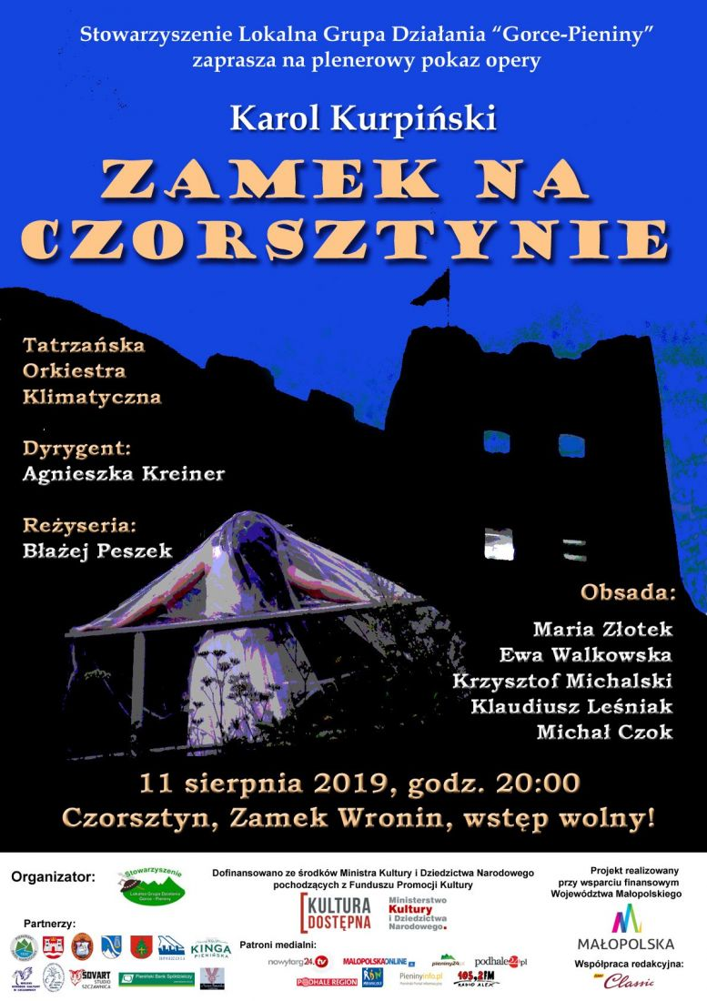
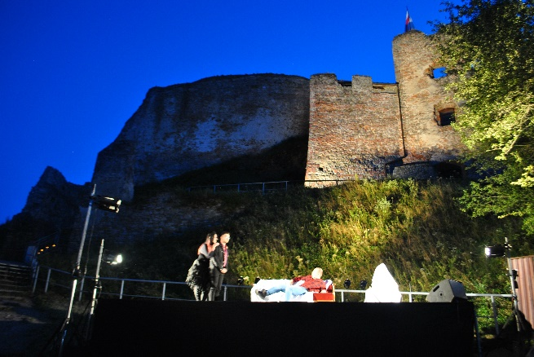


OPERA "ZAMEK NA CZORSZTYNIE, CZYLI BOJOMIR I WANDA"
Projekt pn. Opera „Zamek na Czorsztynie, czyli Bojomir i Wanda” K. Kurpińskiego, dofinansowana ze środków Ministra Kultury i Dziedzictwa Narodowego w ramach programu „Kultura Dostępna 2020”. „Dofinansowanie wkładu własnego do projektów finansowanych z funduszy zewnętrznych” Województwa Małopolskiego.
Była to druga odsłona tego dzieła w nietypowym jak na operę miejscu w ruinach Zamku Wronin w Czorsztynie. Pierwsza odbyła się w lipcu 2016 roku i odniosła wielki sukces w Pieninach.
Opera odbyła się w oryginalnym miejscu libretta Karola Kurpińskiego, łączyła w sobie mroczne klimaty podparte elementami komediowymi.
Wydarzenie wspierała Tatrzańska Orkiestra Klimatyczna pod batutą Agnieszki Kreiner. Reżyserem spektaklu ponownie został Błażej Peszek. Solistami oraz pomysłodawcami wydarzenia byli utalentowani, młodzi artyści, w tym mieszkanka Szczawnicy Ewa Walkowska.
Całkowity koszt projektu: 38 600,00 zł

Slide 43
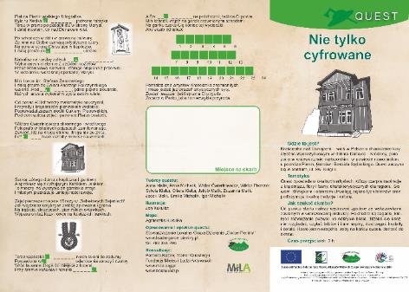
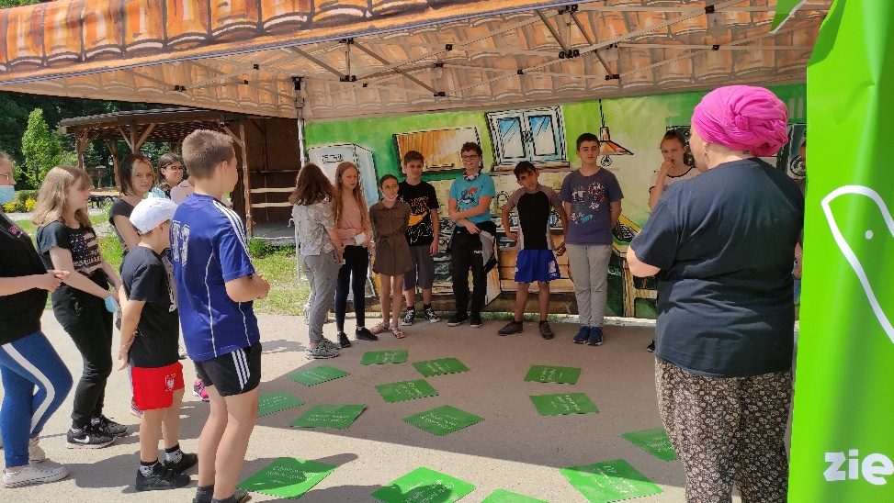
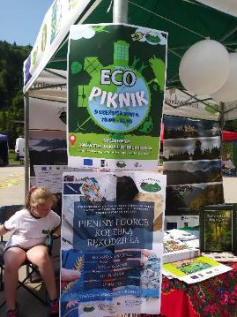

„EKOwzmacniacz"
W roku 2019 roku rozpoczął realizację operacji własnej pn. „EKO WZMACNIACZ”, w zakresie wzmocnienia kapitału społecznego, w tym przez podnoszenie wiedzy społeczności lokalnej w zakresie ochrony środowiska i zmian klimatycznych. Projekt zakończony w sierpniu 2021 roku.
Projekt składał się z kilku działań:
Organizacja konkursu rysunkowego;
Wydanie kalendarza, gadżety ekologiczne;
Wycieczka ekologiczna
Stworzenie gier terenowych tzw. QUESTY
Piknik ekologiczny w Szczawnicy
Całkowity koszt projektu: 52 806,74 zł

Slide 44
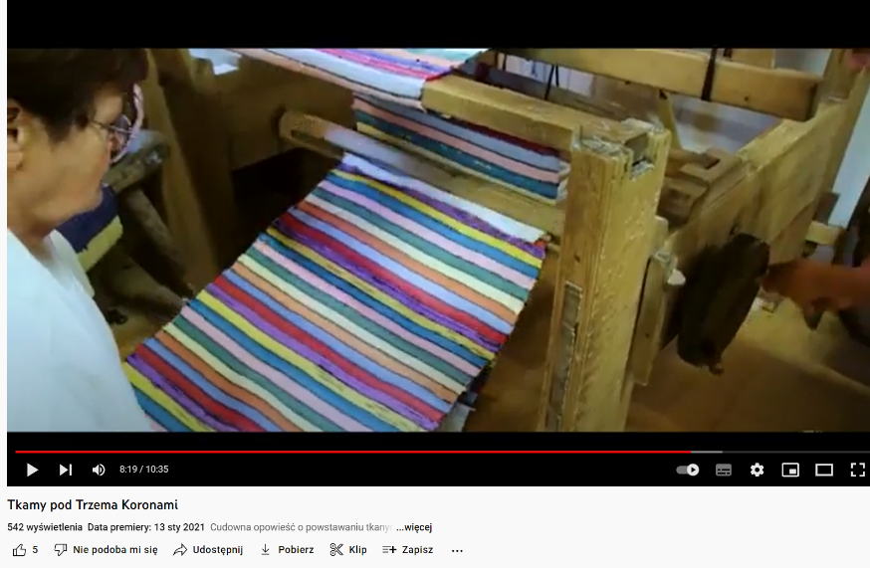
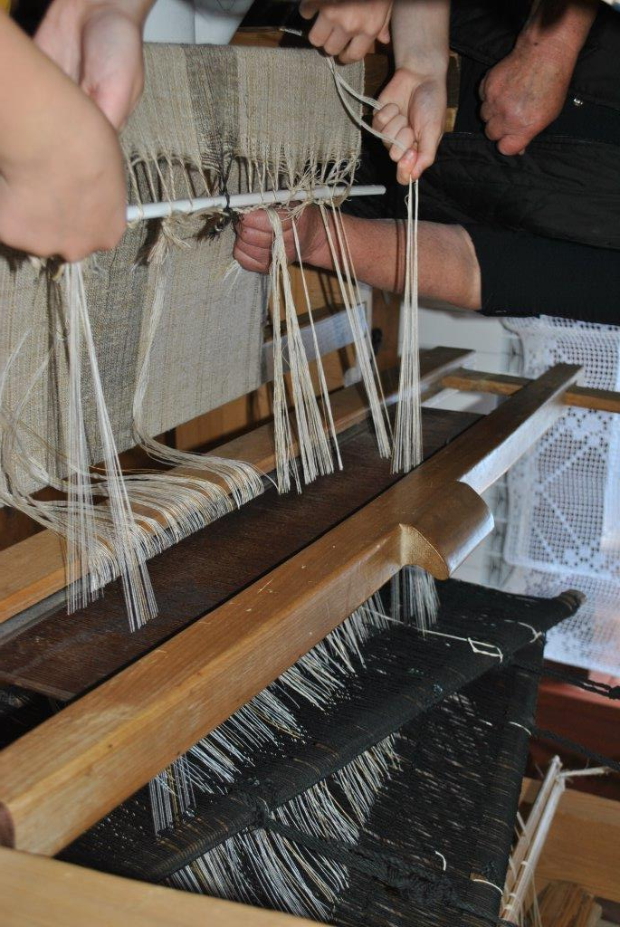
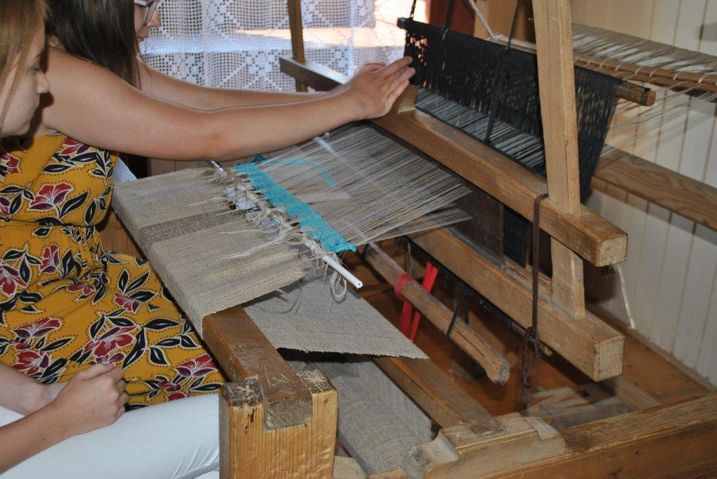

„ TKAMY POD TRZEMA KORONAMI ”
Bezzwrotna dotacja w ramach Programu Ministra Kultury i Dziedzictwa Narodowego - Kultura ludowa i tradycyjna 2020.
Dotacja w wysokości 20 tys. zł. została przeznaczona na zadanie pn: „Tkamy pod Trzema Koronami”, którego celem było przeprowadzenie zajęć w zakresie tkania na krosnach wśród młodego pokolenia. Zajęcia odbywały się w Izbie Regionalnej w Sromowcach Wyżnych przez okres ośmiu miesięcy, a poprowadziła je jak w poprzednich latach Pani Stanisława Krupa.
W ramach projektu został stworzony film promocyjno-edukacyjny mający na celu pokazanie procesu wytwarzania regionalnych tkanin wykonywanych ręcznie na krosnach tkackich.
Całkowity koszt projektu: 20 000 zł

Slide 45
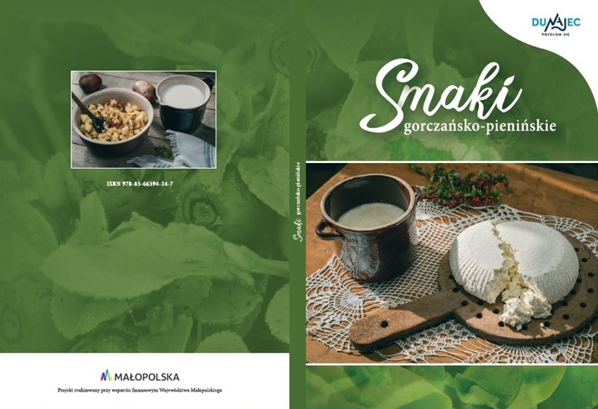
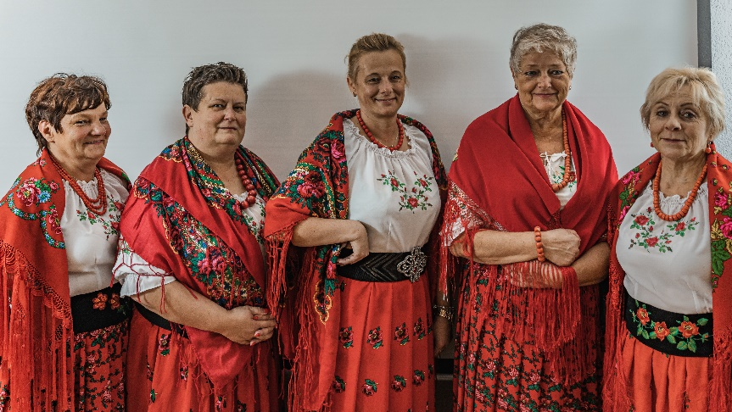

„ W DAWNEJ KUCHNI PIENIN I GORCÓW”
Projekt pn. „W dawnej kuchni Pienin i Gorców” w ramach otwartego konkursu ofert na realizację zadań publicznych Województwa Małopolskiego w dziedzinie kultury w 2020 r. pn. „Mecenat Małopolski – I edycja”.
Celem głównym zadania była promocja i podnoszenie jakości produktów turystyki kulinarnej regionu pienińsko - gorczańskiego w oparciu o autentyczne elementy wynikające z lokalnej tradycji, historii i dziedzictwa kulturowego. W ramach projektu zostały zrealizowane następujące zadania:
przeprowadzono warsztaty kulinarne dla KGW z obszaru czterech gmin: Czorsztyn, Krościenko nad Dunajcem, Ochotnica Dolna oraz Szczawnica Mogą wziąć w nich udział członkinie Kół Gospodyń Wiejskich i innych organizacji społeczno-kulturalnych na obszarze w/w gmin.
wydanie książki kucharskiej w wersji papierowej oraz wersji elektronicznej, która będzie zawierała przepisy potraw przygotowanych i sfotografowanych podczas warsztatów kulinarnych, popularyzacja kuchni lokalnej
Całkowity koszt projektu: 28 800 zł

Slide 46

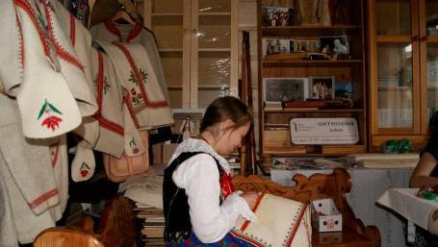
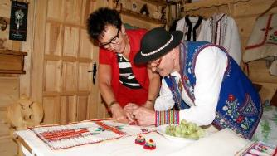

„CYFROWANIE WPIENINACH”
Projekt pn. „Cyfrowanie w Pieninach” w programie Kultura Ludowa i Tradycyjna 2021, finansowany przez Ministerstwo Kultury i Dziedzictwa Narodowego. Projekt trwający 8 miesięcy, mający na celu nauczanie od podstaw sztuki tworzenia pienińskich portek męskich.
Warsztaty odbywały się na zasadzie Mistrz-Uczeń. Zajęcia prowadzone były przez uznanego pienińskiego twórcę Jaśka Kubika.
Całkowity koszt projektu:
20 000 zł

Slide 47
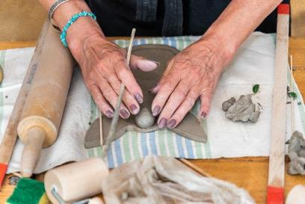
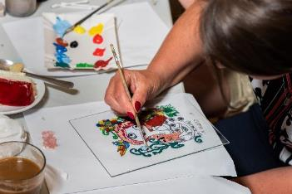
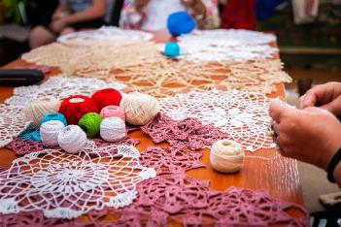

„PIENINY I GORCEKOLEBKĄ RĘKODZIEŁA”
Projekt pn. „Pieniny i Gorce kolebką rękodzieła” Dofinansowany ze środków Narodowego Centrum Kultury w programie Etno Polska 2021. Projekt ma za zadanie podtrzymanie i popularyzowanie kultury pienińskiej i gorczańskiej w sztuce.
Warsztaty malowania na szkle
Warsztaty szydełkowania
Warsztaty ceramiki
Warsztaty haftowani
Całkowita kwota projektu: 13 684 zł

Slide 48
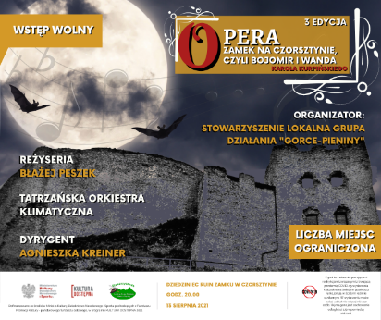
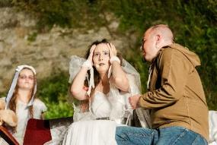
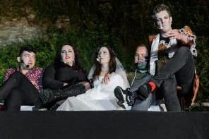
OPERA „ZAMEK NA CZORSZTYNIE, CZYLI BOJOMIR I WANDA KAROLA KURPIŃSKIEGO”
Zadanie pn. Opera „Zamek Na Czorsztynie, Czyli Bojomir I Wanda Karola Kurpińskiego " w ramach programu „Kultura Dostępna”, ogłoszonego przez Ministra Kultury i Dziedzictwa Narodowego Kultura Dostępna 2021. III edycja unikatowej plenerowej opery, rzadko wystawianego dzieła. Organizowane w celu zwiększenia dostępności kultury wysokiej na terenie Pienin i Gorców.
Całkowity koszt projektu: 44 629,67 zł

Slide 49

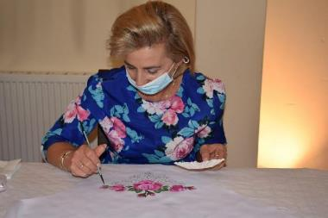
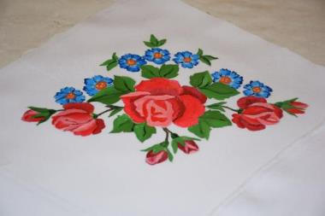

„CHUSTYMALOWANE”
Partner projektu
Małopolska Izba Rolnicza realizuje projekt współfinansowany ze środków Unii Europejskiej w ramach Schematu II Pomocy Technicznej „Krajowa Sieć Obszarów Wiejskich” Programu Rozwoju Obszarów Wiejskich na lata 2014-2020.
Operacja pt. „Chusty malowane – warsztaty artystyczne dla Kół Gospodyń Wiejskich” zakłada organizację zajęć warsztatowych dla przedstawicieli Kół Gospodyń Wiejskich w województwie małopolskim w powiatach: tatrzańskim, nowotarskim, wadowickim, limanowskim, nowosądeckim, gorlickim w sumie dla grupy 90 osób.

Slide 50



„RĘKODZIEŁO – Tradycje regionu pienińsko-gorczańskiego”
Zadanie pn. „RĘKODZIEŁO – Tradycje regionu pienińsko-gorczańskiego” realizowane ze środków Województwa Małopolskiego w ramach programu MECENAT MAŁOPOLSKI - I edycja.
Celem projektu jest wzmacnianie i kultywowanie twórczości ludowej regionu oraz podtrzymanie i propagowanie dziedzictwa kulturowego wśród osób młodych, dorosłych mieszkańców regionu oraz turystów.
Kwota dofinansowania projektu: 12 526,00 zł

Slide 51

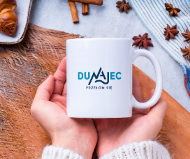

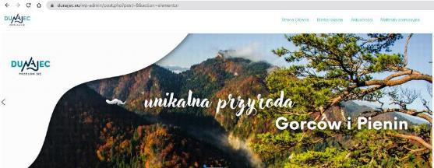
„DZIAŁANIA PROMOCYJNE ORGANIZACJI NON PROFIT”
Zadanie pn. „ Działania promocyjne organizacji NON PROFIT" realizowane jest w ramach projektu finansowanego ze środków Fundacji Rozwoju Regionu Rabka.
W ramach tego projektu nasze stowarzyszenie otrzymało:
Kubki promocyjne Dunajec-Przełom się!
Roll-up reklamowy Dunajec-Przełom się
Strona www.Dunajec.eu
Kwota dofinansowania projektu: 2 050 zł

Slide 52
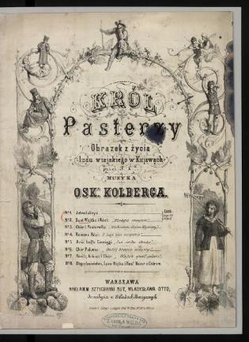
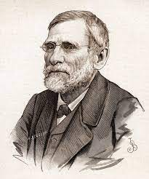
„OPERA – KRÓL PASTERZY”
Zadanie pn. Opera „ Król Pasterzy” Wniosek złożony w listopadzie w konkursie organizowanym przez Ministerstwo Kultury i Dziedzictwa Narodowego w programie „Kultura Dostępna”.
Kolejna opera, ma być kontynuacją dotychczasowych 3 odsłon Opery na Zamku w Czorsztynie, która zdobyła ogromne powodzenie wśród odbiorców.
Wystawienie opery „Król Pasterzy” Oskara Kolberga odbędzie w Krościenku nad Dunajcem.
Wnioskowana kwota dofinansowania projektu:
38 000 zł

Slide 53
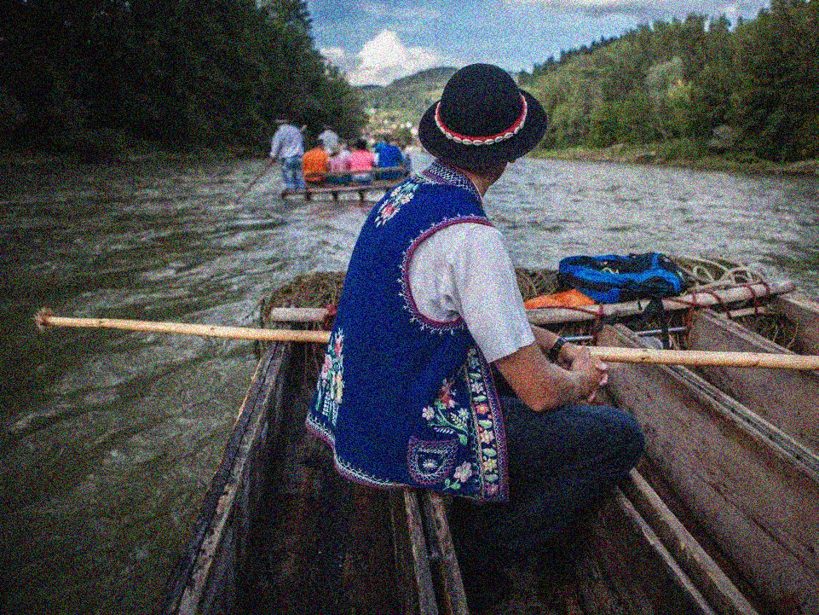
Dziękujemy za uwagę.

